Slide 1
Альдегиды: физические и химические свойства, получение и применение

Slide 2
Альдегиды – это органические вещества, молекулы, которых содержат карбонильную группу, соединенную с углеводородным радикалом и атомом водорода
О
О
─
С
─
С
Н
Карбонильная группа
Альдегидная группа
О
R ─
С
Н
Общая формула

Slide 3

Альдегиды
C_{n}H_{2n}O
O
R
C
H
- аль
Пропаналь

Slide 4
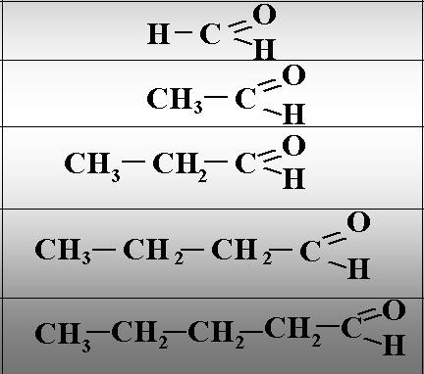
Гомологи
Метаналь (формальдегид)
Этаналь (ацетальдегид)
Пропаналь
Бутаналь
Пентаналь

Slide 5
Номенклатура
4 |  | 3 |  | 2 |  | 1 | O
H₃ C | − | CH | − | CH₂ | − | C
 |  | | |  |  |  |  | H
 |  | CH₃
3-метил
аль
бутан

Slide 6
Номенклатура
1. ВЫБОР ГЛАВНОЙ ЦЕПИ
2. НУМЕРАЦИЯ ГЛАВНОЙ ЦЕПИ (НАЧИНАЕТСЯ
С АТОМА УГЛЕРОДА ФУНКЦИОНАЛЬНОЙ ГРУППЫ )
3. НАЗЫВАЮТСЯ ЗАМЕСТИТЕЛИ И ИХ ПОЛОЖЕНИЕ В АЛФАВИТНОМ ПОРЯДКЕ
4. НАЗЫВАЕТСЯ УГЛЕВОДОРОД ПО ЧИСЛУ
АТОМОВ УГЛЕРОДА В ЦЕПИ С СУФФИКСОМ -АЛЬ

Slide 7
Физические свойства
С₁ – газ с резким запахом;
С₂ – С₃ – жидкости с резким запахом;
С₄ – С₆ – жидкости с неприятным запахом;
>С₆ – твердые, нерастворимые в воде с цветочным запахом (применяются в парфюмерии).
НСОН, СН₃СОН – растворимы в воде неограниченно, температуры кипения ниже, чем у соответствующих спиртов

Slide 8
Химические свойства альдегидов
Реакции
поликонденсации
Реакции
присоединения
Реакции
окисления
Реакция
«серебряного
зеркала»
Реакции
полимеризации
Гидрирование
Окисление
Cu(OH)₂
Присоединение
NaHSO₃

Slide 9
Реакции окисления
R – C = O + [O] → R – C = O
Ι Ι
H OH
альдегид карбоновая
кислота
НСООН - метановая (муравьиная) кислота
СН₃СООН - этановая (уксусная) кислота

Slide 10
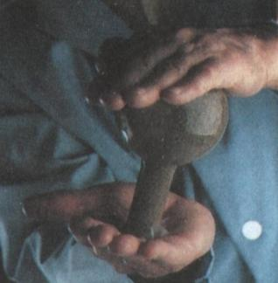
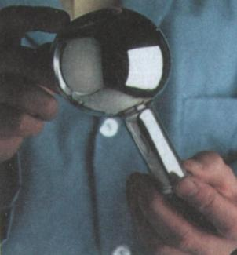
Реакция окисления аммиачным раствором оксида серебра - «серебряное зеркало» - качественная реакция на альдегиды
O
O
СН₃ – С + Ag₂O → СН₃ – С + 2Ag↓
H
OH

Slide 11
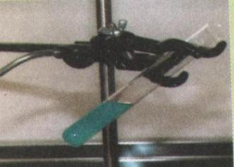
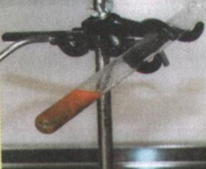
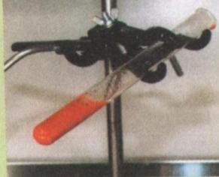
Реакция окисления гидроксидом меди (II) при нагревании – качественная реакция на альдегиды
O
O
СН₃ – С + Cu(OH)₂ → СН₃ – С + CuOH
H
OH
t⁰
Cu₂O
H₂O

Slide 12

Реакция восстановления
Реакция восстановления водородом в соответствующие спирты - гидрирование
Ni
СН₃ – СОH + Н₂ → CH₃ – CH₂ – OH
этаналь этанол
(ацетальдегид) (этиловый спирт)

Slide 13

Реакция поликонденсации
(n+1)С₆Н₅ОН+nНСОН→[-CH₂–C₆H₃OH - ]_{n-1}+nH₂O
фенол формаль- фенолформальдегидная
дегид смола

Slide 14
Применение
Фенолформальдегидные
смолы
Формальдегид
Сельское
хозяйство
Медицина
Кожевенная
промышленность

Slide 15
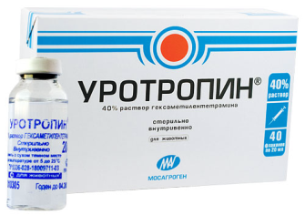
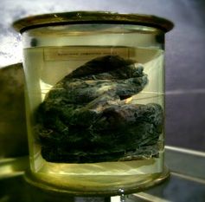
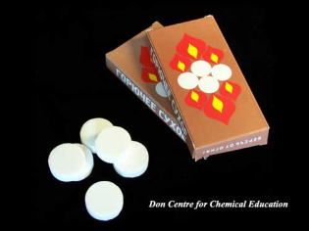
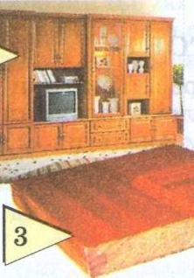


Формальдегид

Slide 16
Уксусная
кислота
Уксусный
альдегид
Ацетатное
волокно
Этиловый
спирт
Пластмассы

Slide 17
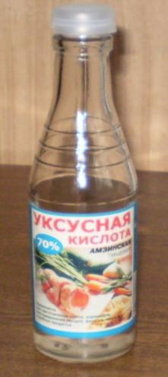
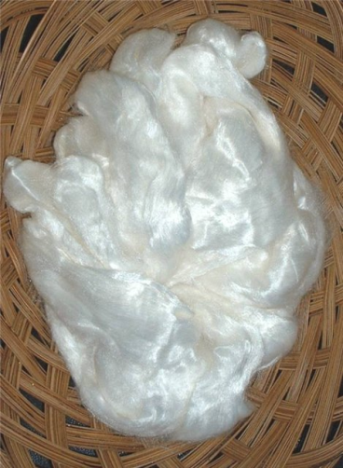
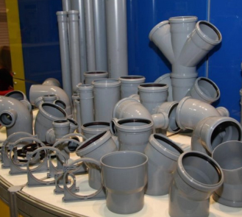
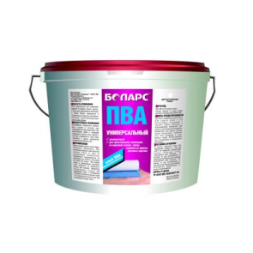
Ацетальдегид

Slide 18
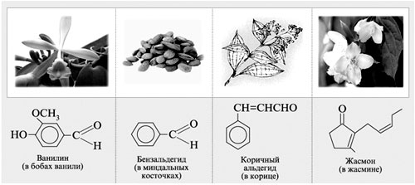
Альдегиды в природе
Отличительной чертой многих альдегидов является их запах. Высшие альдегиды, особенно непредельные и ароматические, входят в состав эфирных масел и содержатся в цветах, фруктах, плодах, душистых и пряных растениях. Их используют в пищевой промышленности и парфюмерии

Slide 19

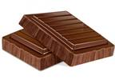

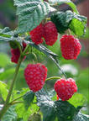
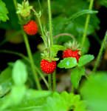

Булочки ванильные, корицы аромат,
Амаретто, шоколад
Альдегидов вкус таят.
В землянике и кокосе,
И в жасмине, и в малине,
И в духах, и в еде
Альдегидов след везде.
Что за запах, что за прелесть,
И откуда эта свежесть?!
Это высший альдегид
Аромат вам свой дарит!

Slide 20
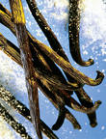
Ванилин
В плодах ванили содержится ароматический альдегид, который придает им характерный запах.
Ванилин применяется в парфюмерии, кондитерской промышленности, для маскирования запахов некоторых продуктов

Slide 21


Цитраль
Запах цитрусовых обусловлен данным диеновым альдегидом. Его применяют в качестве отдушки средств бытовой химии, косметических и парфюмерных веществ

Slide 22

Коричный альдегид
Коричный альдегид содержится в масле корицы, его получают перегонкой коры дерева корицы.
Применяется в кулинарии в виде палочек или порошка

Slide 23

Бензальдегид
Бензальдегид – жидкость с запахом горького миндаля.
Встречается в косточках и семечках (абрикос, персик)

Slide 24

Фенилэтаналь
Фенилэтаналь по сравнению с бензальдегидом лучше соответствует рецептору цветочного запаха.
Фенилэтаналь пахнет гиацинтом

Slide 25
Получение
1. Окислением (дегидрированием) первичных спиртов:
в промышленности
Cu,t
СН₃СН₂ОН → CH₃COH + H₂↑
этанол этаналь
в лаборатории
t
СН₃СН₂ОН + CuO → CH₃COH + H₂O+ Cu
этанол черный этаналь красный
запах зеленого
яблока

Slide 26
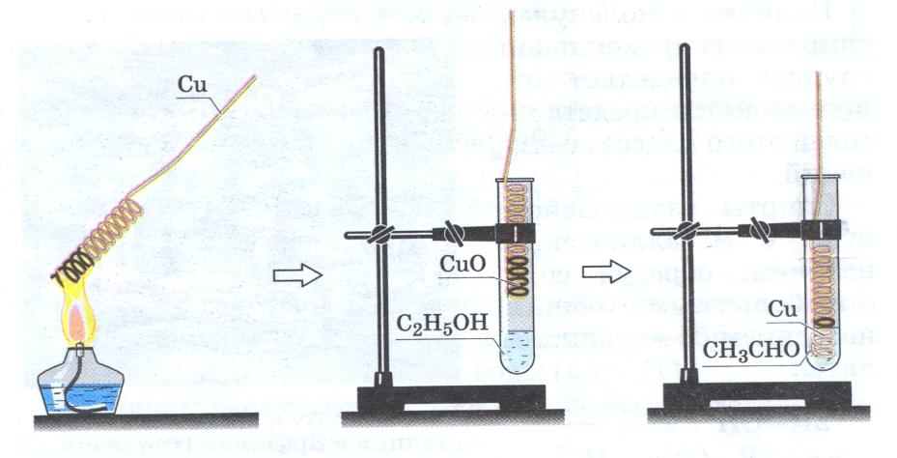
t⁰
O
CH₃ – CH₂ – OH + CuO →CH₃ – C + Cu + H₂O
H

Slide 27
2. Реакция Кучерова:
Hg²⁺
СН≡СН + Н₂О → СН₃СОН
ацетилен уксусный альдегид

Slide 28
Выполните задания
Все задания имеют один правильный ответ!
1. Альдегиды, в отличие от других веществ, содержат альдегидную группу, которая имеет запись:
а) – ОН
б) – СОН
в) – СООН
г) - NH₂
2. Ацетальдегид имеет формулу:
а) HCOH
б) CH₃COH
в) CH₃CH₂COH
г) CH₃CH₂CH₂COH

Slide 29
3. Качественной реакцией на альдегид является реакция:
а) окисления
б) гидрирования
в) серебряного зеркала
г) поликонденсации
4. Альдегиды применяют в пищевой промышленности, так как они…:
а) имеют сладкий вкус
б) имеют приятный запах
в) содержат сахара
г) входят в состав эфирных масел и содержатся в цветах, фруктах, плодах, душистых и пряных растениях

Slide 30
5. Альдегиды получают:
а) окислением первичных спиртов
б) из ацетилена
в) оба варианта верные
6. Дайте названия альдегидам:
а) CH₃-CH-COH
CH₃
б) CH₃– CH – CH - COH
CH₃ CH₃
в) CH₃-CH₂-CH₂- CН-COH
CH₃

